Slide 1
Angular 2 프로그래밍을 위한 환경 설정

Slide 2
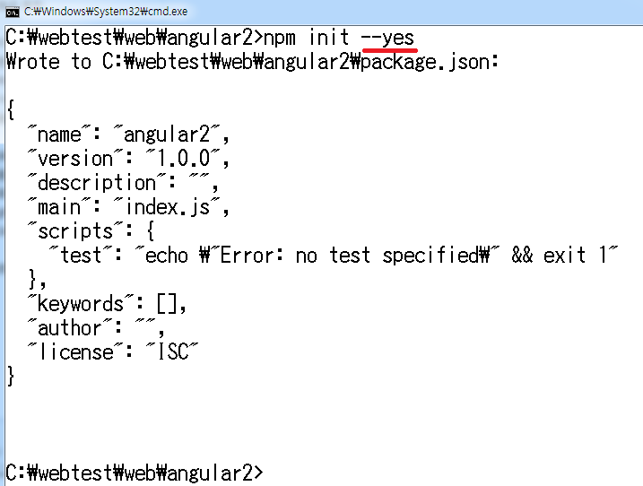
1.npm 먼저 설치 후(npm init --yes) package.json자동생성

Slide 3
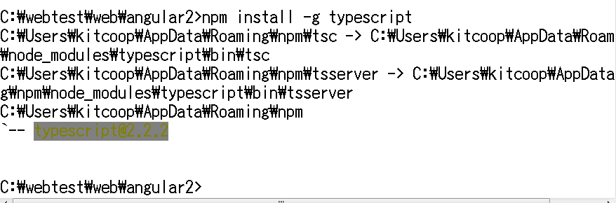
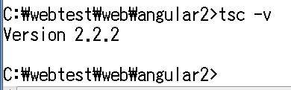
2.npm install –g typescript

Slide 4
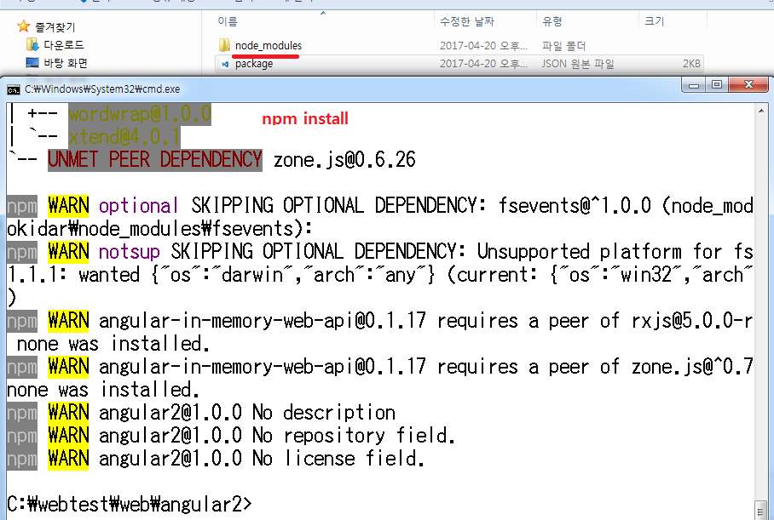
3.package.js파일을 생성 한 후=>npm install (모듈 설치)

Slide 5
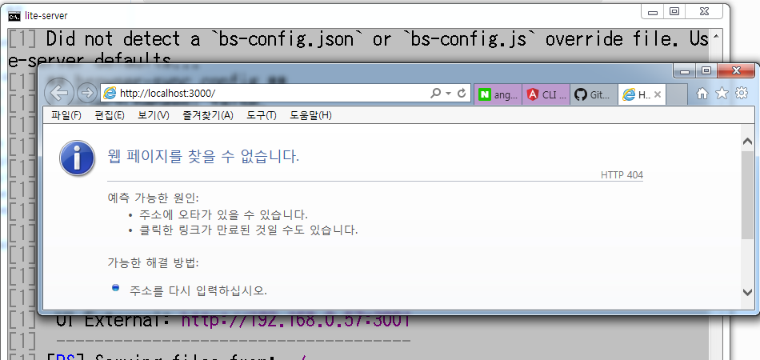
4.npm start (개발서버 가동)
기본적으로 index.html파일을 찾게되는데
못찾으면 404에러가 발생이 된다.

Slide 6
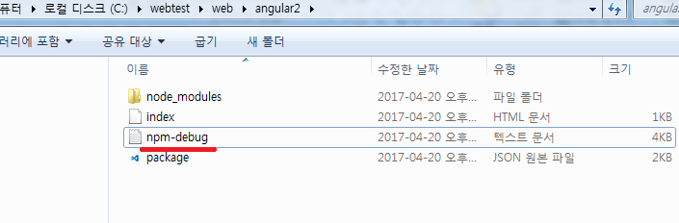
5.에러가 발생되면 npm-debug파일 생성
내용을 확인이 가능하다.

Slide 7
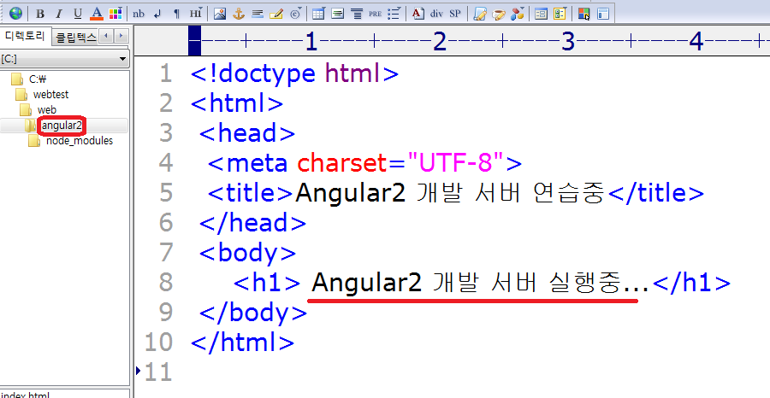
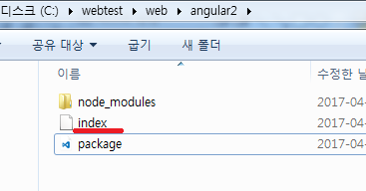
6.index.html파일을 생성

Slide 8
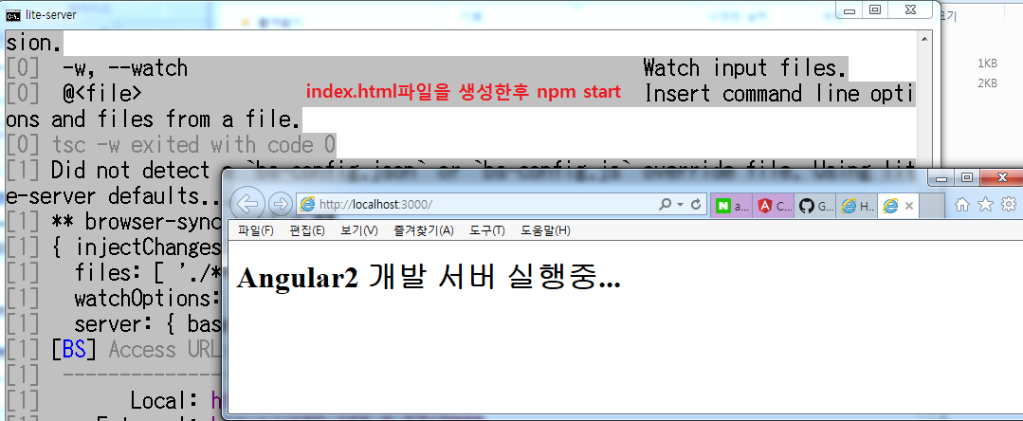
7.npm start (angular2 개발서버 재가동)

Slide 9
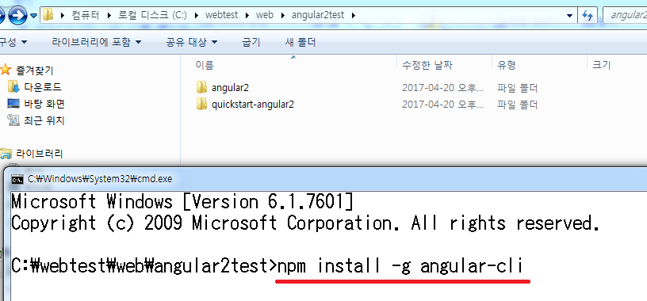
8.Angular CLI 프로젝트

Slide 10
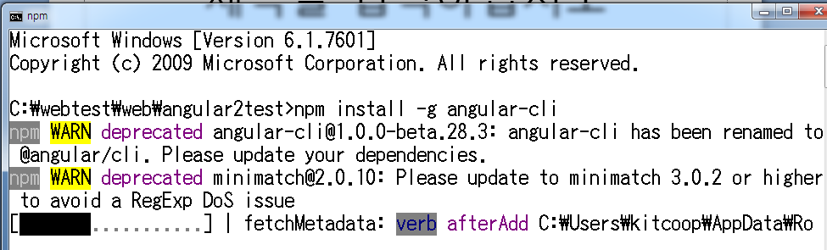
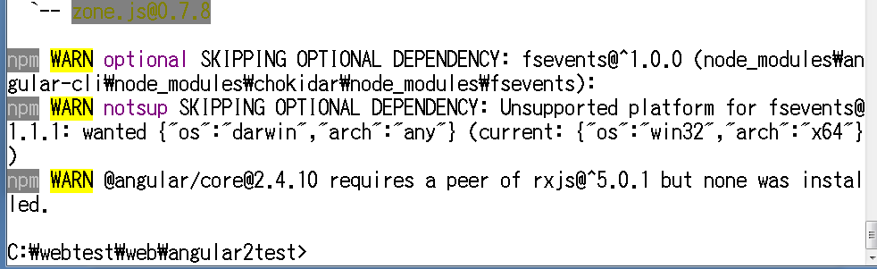
9.npm install –g angular-cli 설치

Slide 11
Angular CLI 소개
Angualr 프로젝트 생성
Angular의 중요 구성요소 추가(컴포넌트, 지시자, 파이프, 서비스)
코드 변경시 빌드를 수행하고 애플리케이션을 재시작
브라우저 동기화
단위 테스트,종단 테스트와 같은 테스트환경제공
프로젝트 배포를 위한 패키징

Slide 12
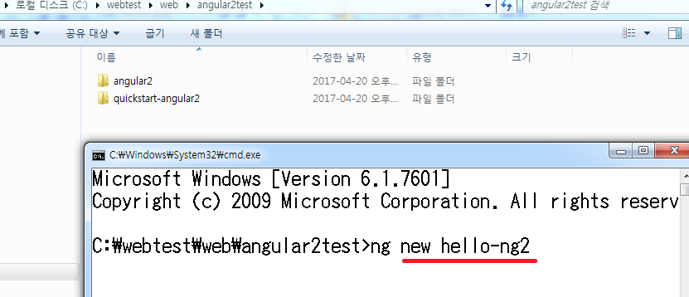
10.Angular CLI 프로젝트 생성

Slide 13
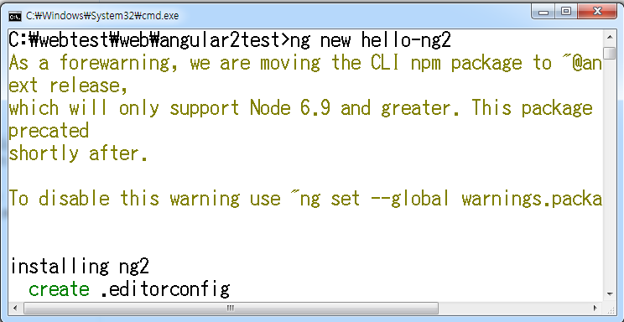
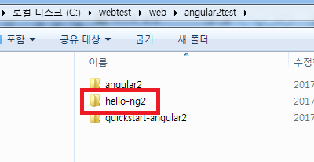
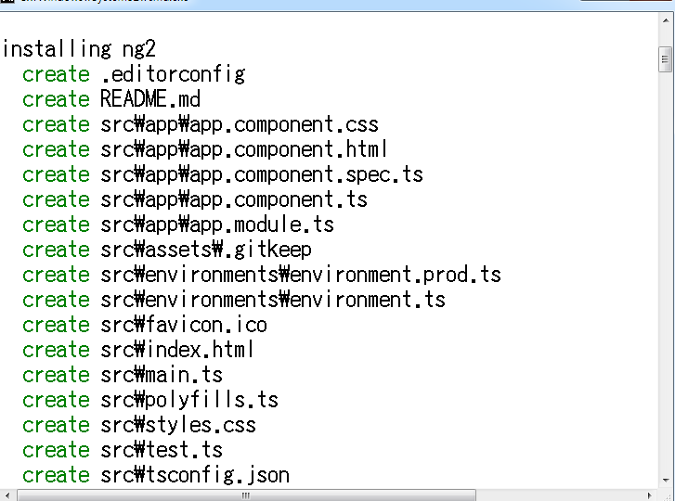
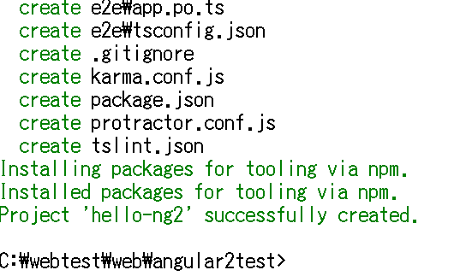
11.Angular CLI 프로젝트 생성(2)

Slide 14
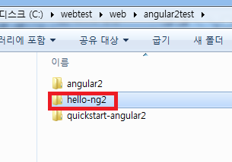
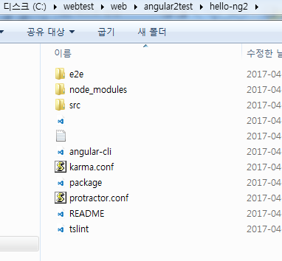
12.생성된 hello-ng2 확인

Slide 15
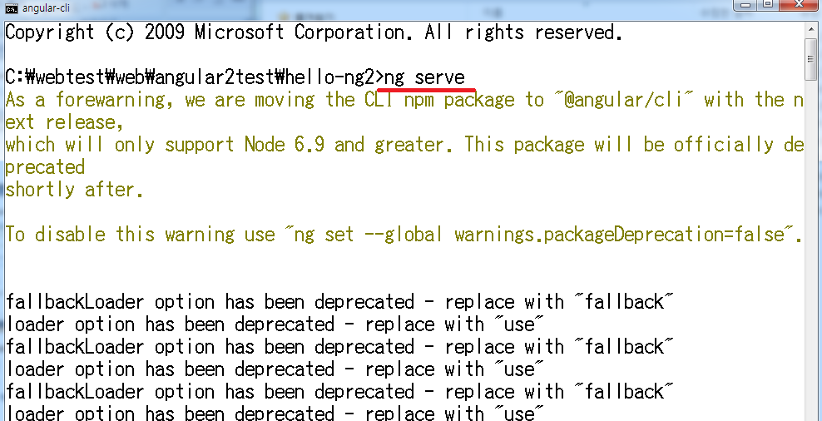
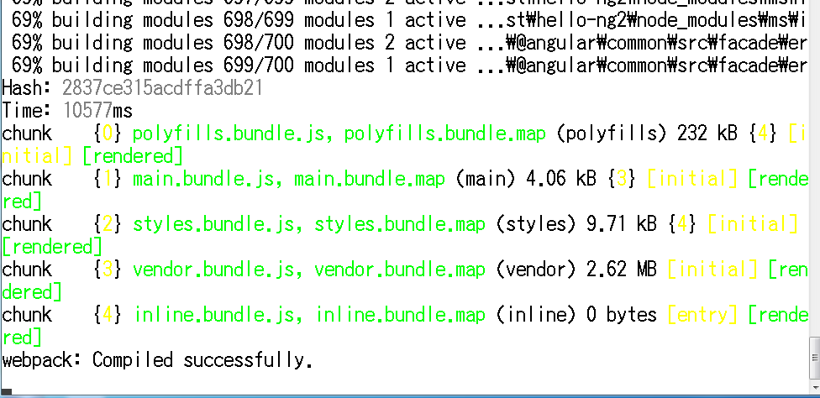
13. ng serve 실행 결과(1)

Slide 16
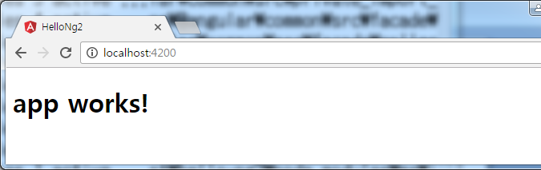
14. ng serve 실행 결과(2)

Slide 17
ng 명령어 활용
명령어 | 역할
ng g component 컴포넌트명 | 컴포넌트 추가
ng g directive 지시자명 | 지시자 추가
ng g pipe 파이프명 | 파이프 추가
ng g service 서비스명 | 서비스 추가

Slide 18
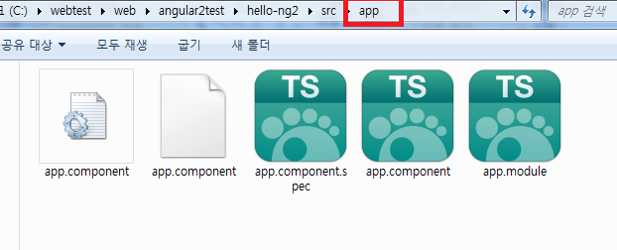
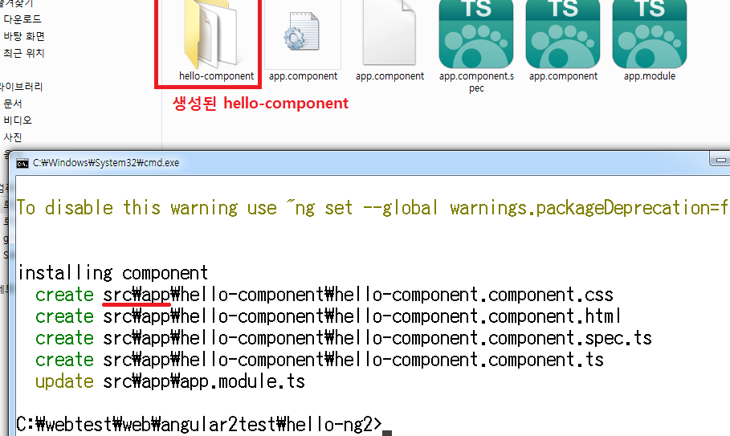
1.ng g component hello-comment (컴포넌트 추가하기)
src/app폴더에 관련된 4개의
파일을 생성시켜준다.
(컴포넌트 추가 위치 주의)

Slide 19
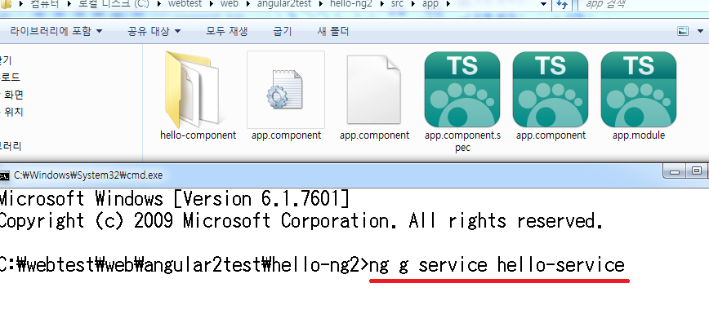
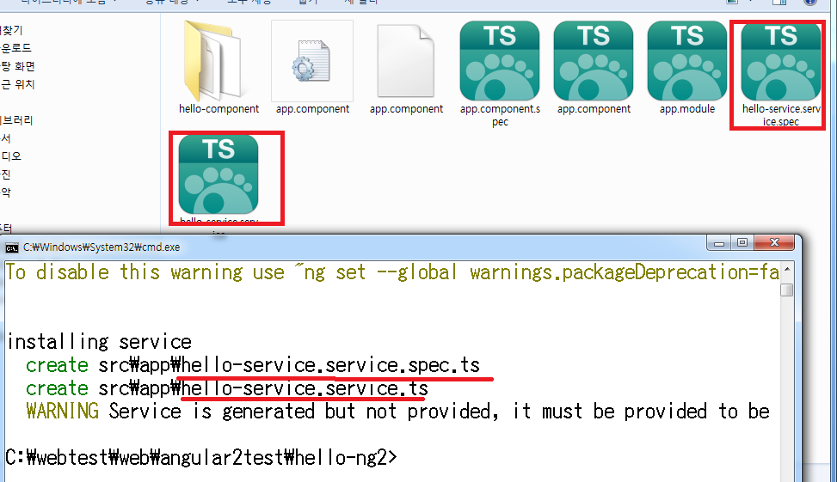
2.ng g service hello-service (서비스 추가하기)
컴포넌트에서 사용될때는 provide라는 속성에 추가 해야 한다.

Slide 20
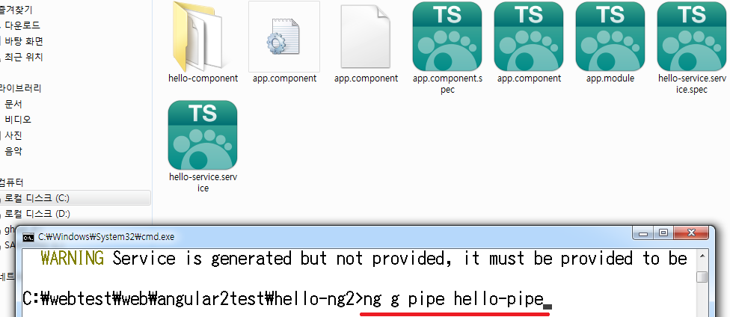
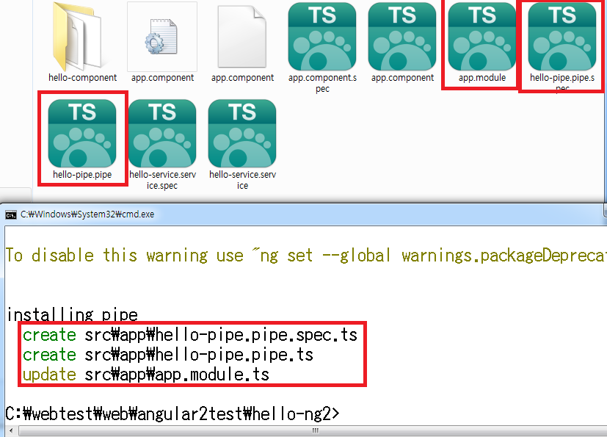
3.ng g pipe hello-pipe(파이프 추가)

Slide 21
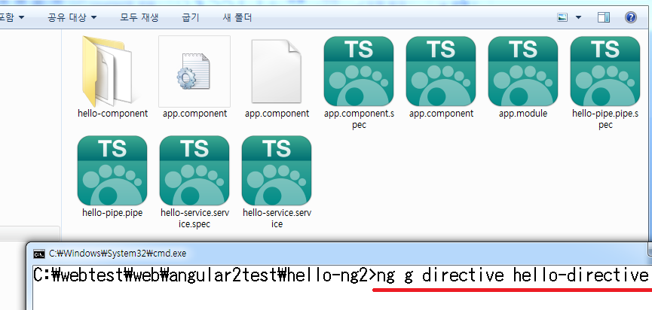
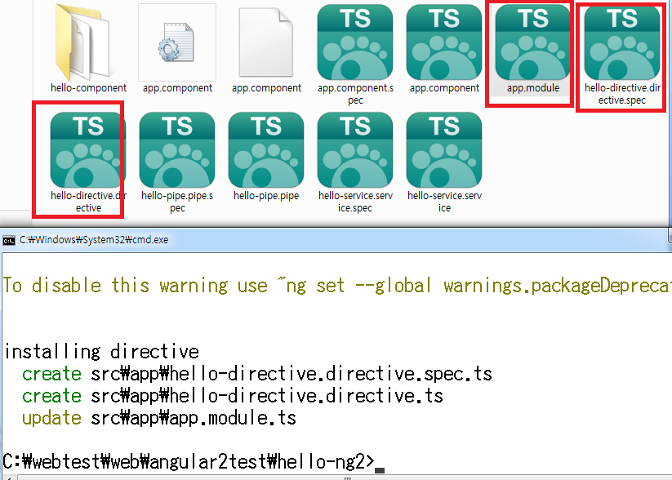
4.ng g directive hello-directive(디렉티브 추가)

Slide 22
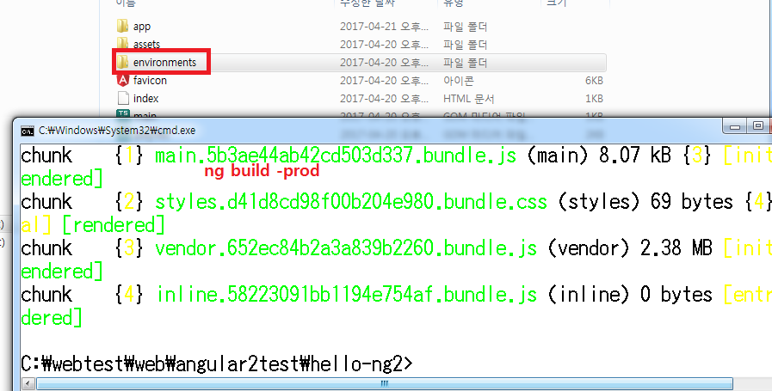
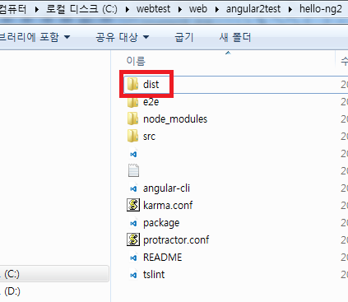
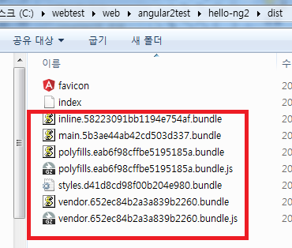
5.Angular CLI를 이용한 Angular 빌드 ng build -prod
dist폴더가 생성이 되면 빌드된 파일이 생성됨

Slide 23
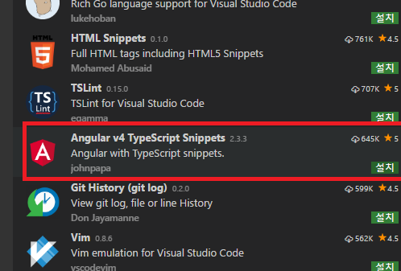
Angualar v4 TypeScript Snippets 설치(확장 기능을 이용)

